Slide 1
Clasificación inteligente de incidentes tecnológicos
Sistema asistido de triaje operativo para la UOIT mediante Machine Learning supervisado
1 / 5
DESAFÍO OPERATIVO: EL PROBLEMA
En la guardia de operaciones e infraestructura (UOIT), el triaje manual de tickets genera cuellos de botella y demoras en la respuesta ante caídas de servicios.
La clasificación inicial requiere interpretar con rapidez y precisión el título y la descripción preliminar disponibles al momento del registro, antes del diagnóstico técnico.
SOLUCIÓN PROPUESTA: SISTEMA ASISTIDO
Prototipo funcional desacoplado que recibe el ticket preliminar y sugiere la categoría técnica resolutora para apoyar la toma de decisiones del operador de guardia.
Entrega un ranking probabilístico ordenado con Top-3 y explicabilidad léxica en tiempo real, operando como herramienta de triaje asistido en CPU (< 20 ms).
FLUJO DE CLASIFICACIÓN ASISTIDA
Título + Descripción Inicial ──▶ Clasificador Supervisado ML ──▶ Categoría Sugerida (Top-3) ──▶ Revisión Humana Técnica
CINCO CATEGORÍAS RESOLUTORAS DE INFRAESTRUCTURA UOIT
1. Aplicaciones y servicios (microservicios, APIs, errores 500) • 2. Bases de datos (PostgreSQL/Oracle, PgBouncer, réplicas) • 3. Redes y conectividad (enlaces WAN, switches VLAN, DNS)
4. Infraestructura y almacenamiento (VMware ESXi, arreglos RAID, SAN) • 5. Seguridad y accesos (Directorio Activo, Keycloak SSO, SSL expirados)

Slide 2
Dataset y Estrategia de Validación
Generación determinista y prevención estricta de fuga de información (Data Leakage)
2 / 5
720
Incidentes Sintéticos
100% deterministas (SEED=42)
40
Familias Técnicas
Disjuntas por event_group_id
5
Categorías Técnicas
Balance exacto (144 por clase)
18
Variantes por Familia
Diversidad léxica y sintáctica
PARTICIONADO AGRUPADO POR FAMILIAS DISJUNTAS (GROUP SPLIT)
• ENTRENAMIENTO (Train): 450 incidentes | 25 familias técnicas (5 por categoría) | Proporción: 62.5%
• VALIDACIÓN (Validation): 90 incidentes | 5 familias técnicas (1 por categoría) | Proporción: 12.5%
• PRUEBA FINAL (Test): 180 incidentes | 10 familias técnicas (2 por categoría) | Proporción: 25.0%
PRINCIPIO METODOLÓGICO CLAVE:
«Las familias permanecen completas en una única partición para evitar fuga de información por memorización de plantillas.»
• Entrada admitida en inferencia: Exclusivamente título y descripción inicial.
• Prohibición estricta de fuga: Rechazo formal (HTTP 422) de campos como solución, causa raíz o técnico asignado.

Slide 3
Comparación Experimental de Enfoques
Evaluación rigurosa bajo estricto congelamiento metodológico
3 / 5
1. REFERENCIA HEURÍSTICA
Reglas de palabras clave
Conteo determinista de términos técnicos característicos de la UOIT. Asigna por mayor coincidencia o categoría de respaldo.
━━━━━━━━━━━━━━━━━━━━
Macro-F1 TEST: 0.8793
Accuracy TEST: 88.89%
2. LÍNEA BASE LINEAL
Dual TF-IDF + LogisticRegression
N-gramas de palabras (1-2) + n-gramas de caracteres (3-5) en FeatureUnion con LogisticRegression (C=1.0).
━━━━━━━━━━━━━━━━━━━━
Macro-F1 TEST: 0.7719
Accuracy TEST: 78.89% | Top-3: 100%
3. MODELO PROPUESTO
Transformer MiniLM Congelado
Embeddings densos de 384 dimensiones (MiniLM-L12-v2 congelado) + LogisticRegression (C=1.0).
━━━━━━━━━━━━━━━━━━━━
Macro-F1 TEST: 0.6592
Accuracy TEST: 70.00% | Top-3: 96.1%
PROTOCOLO DE SELECCIÓN EN VALIDACIÓN Y HALLAZGO TÉCNICO:
«Modelo operativo seleccionado previamente en VALIDATION: Línea base — Macro-F1 0.9423 frente a 0.7822 del Transformer.»
Mensaje Principal: Mayor complejidad no implicó mejor generalización. Los n-gramas de caracteres sub-palabra capturan identificadores especializados (pg_wal, esxi, bgp, raid5) con mayor nitidez que embeddings generales congelados sin ajuste fino.
En Test, la referencia heurística alcanzó el mayor Macro-F1 (0.8793), confirmando el alto valor de reglas léxicas en vocabularios técnicos cerrados. Dicho resultado no fue utilizado para cambiar el modelo operativo.

Slide 4
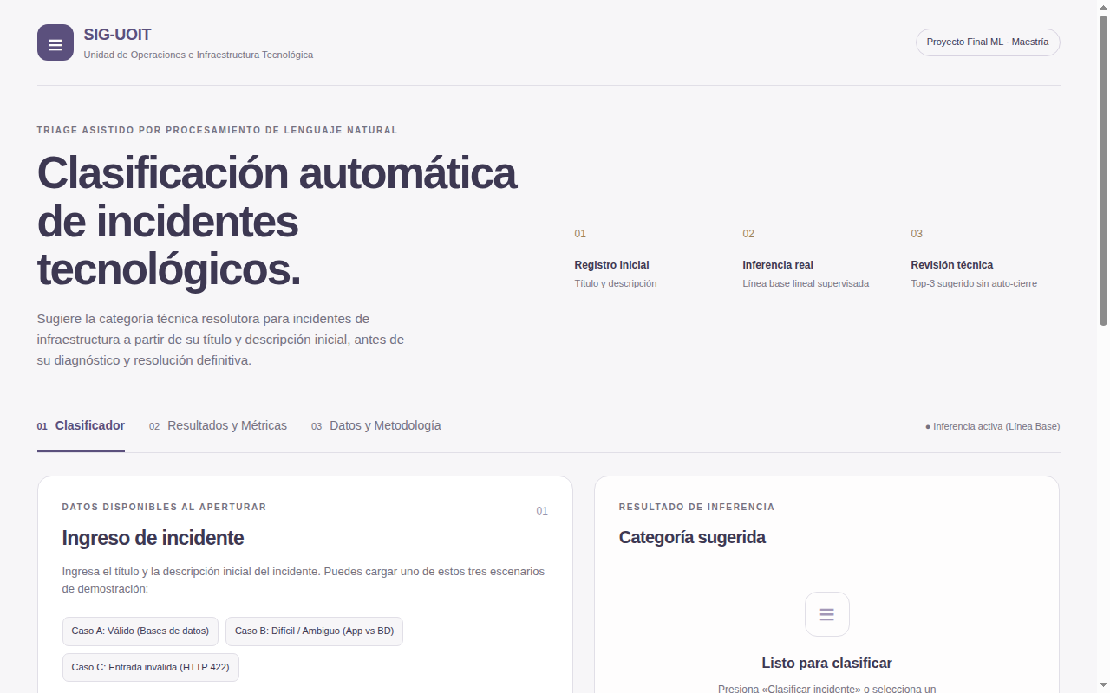
Sistema Funcional y Demostración
Arquitectura de software desacoplada, API REST e interfaz interactiva
4 / 5
ARQUITECTURA DE SOFTWARE
Frontend Web (HTML/JS) → FastAPI REST Server
Validación Pydantic (extra='forbid') → Pipeline Scikit-Learn
• Inferencia real en CPU con latencia inferior a 20 ms.
• Desglose probabilístico Top-3 y señales explicativas léxicas.
TRES CASOS DEMOSTRATIVOS
A. Caso Válido (Bases de Datos):
Saturación de PgBouncer en PostgreSQL → Inferencia con puntaje > 80% en 'Bases de datos' y señales claras.
B. Caso Ambiguo (Competencia de Clases):
Error 500 y timeout en reportes → Puntajes repartidos entre 'Aplicaciones' y 'Bases de datos' en Top-3.
C. Entrada Inválida (Violación de Contrato):
Texto telegráfico ('Caída' / 'Error') → Interceptado formalmente con código HTTP 422.

Slide 5
Conclusiones, Limitaciones y Repositorio
Síntesis académica y consideraciones para la adopción institucional
5 / 5
CONCLUSIONES TÉCNICAS
1. Flujo Completo Implementado: Se diseñó, validó y desplegó el pipeline supervisado completo bajo estricto congelamiento.
2. Superioridad de la Línea Base: La extracción sub-palabra (char_wb) superó a los embeddings congelados del Transformer en Validación (0.9423 vs 0.7822) y Test.
3. Efectividad Heurística: Las reglas simples obtuvieron el mayor Macro-F1 en Test (0.8793), demostrando que mayor complejidad no asegura mejor generalización.
4. Exactitud Top-3 del 100%: En el 100% de los incidentes de test, el área resolutora correcta estuvo dentro de las 3 opciones sugeridas al operador.
LIMITACIONES METODOLÓGICAS
1. Dataset Sintético: 720 incidentes en 40 familias. Presenta mayor regularidad y separabilidad léxica que tickets humanos reales.
2. Taxonomía Cerrada: Clasificación mono-etiqueta en 5 categorías primarias. No modela fallos compuestos simultáneos.
3. Transformer Congelado: Evaluado sin fine-tuning supervisado por restricciones de cómputo en CPU.
4. Puntajes No Calibrados: Las salidas son puntajes relativos del modelo y no probabilidades calibradas de acierto absoluto.
5. Validación en Piloto Requerida: Los resultados no demuestran eficacia en producción sin un piloto previo con incidentes reales anonimizados.
«El sistema asiste al operador; no reemplaza su criterio técnico.»
Repositorio Oficial: https://github.com/juan-serrudo/sig-incidentes | 34 pruebas pytest aprobadas

